Slide 1
ASCENT
Projekta darbs
Ritvars Paļums

Slide 2
Spēles ideja
2D platformer spēle
Turn-based combat
Postapokaliptiska pasaule
Milzīgs tornis ar sabiedrības slāņiem

Slide 3
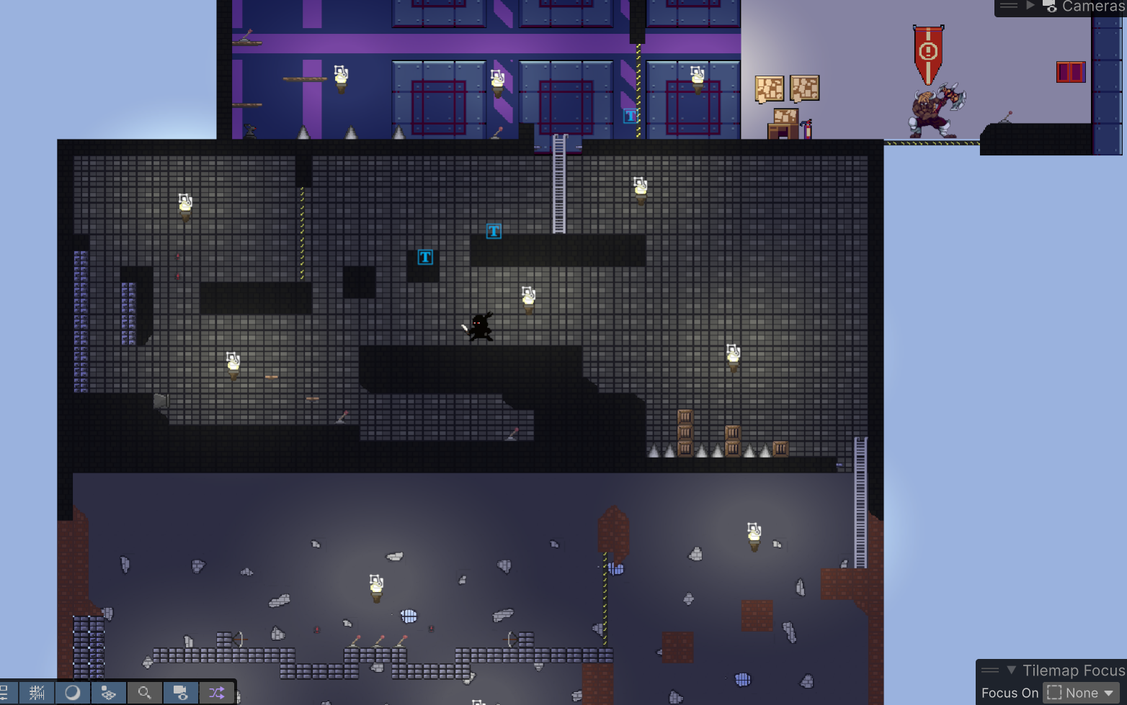
Spēles ideja
2D platformer spēle
Turn-based combat
Postapokaliptiska pasaule
Milzīgs tornis ar sabiedrības slāņiem

Slide 4

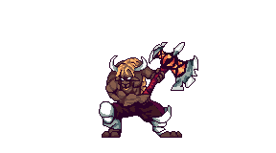
Stāsts
Hao ir valdenieka Tiri galvenais apsargs
Tiek pagrūsts nost no torņa
Izdzībvo
Kāpj atpakaļ augšum
Beigās sastop Tiri

Slide 5
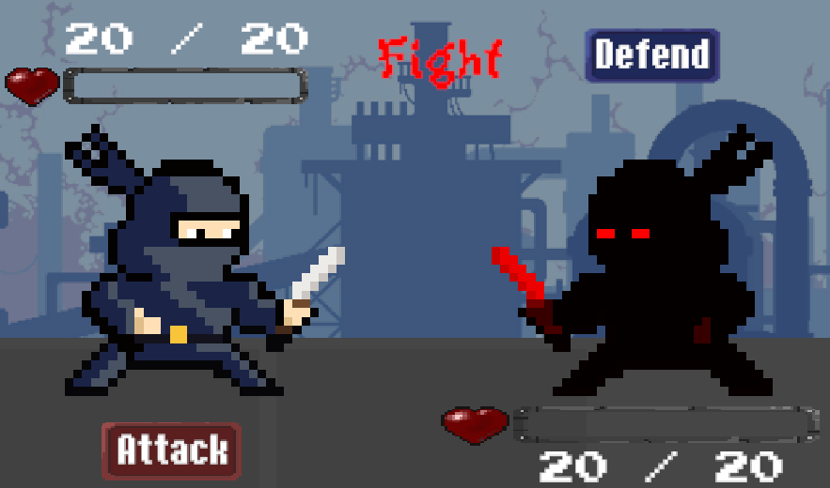
Gameplay
Kustībs
Lēkšana
Wall-Jumps
Slazdi
Pretinieki

Slide 6
Kaujas sistēma
Attack
Defend
Pazaudētās dzīvības saglabājas spēles laikā

Slide 7
Tehniskā realizācija
Unity
Aseprite
FlStudio

Slide 8

Mākslenieciskie lēmumi
Pixel Art
Minimālistsks Ui
Mistiska atmosfēra

Slide 9
Grūtības un izaicinājumi
Pixel Art izrādijās grūtāks nekā plānots
GameManager problēmas
Komanda samazinājās no 2 cilvēkiem uz 1
Līmeņa dizains

Slide 10

Kā pietrūkst?
Unfixable bugs
Nepatīkama varoņa animācijas
Audio
Līmeņu
Enviroment

Slide 11
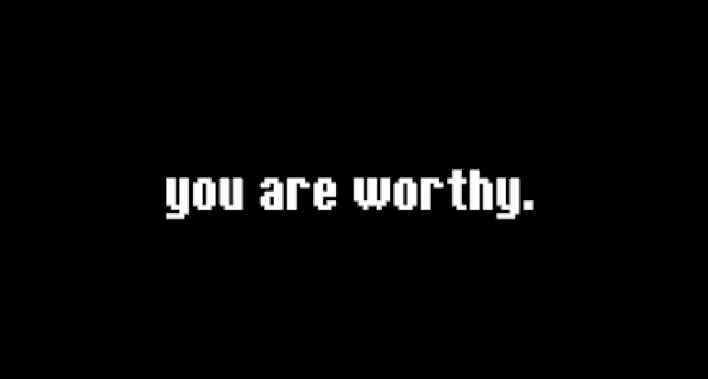
Vai apmierina rezultāts?

Slide 12
ASCENT
Paldies par uzmanību!

